Slide 1
Begleitung als Gestaltungsprinzip der Sozialen Arbeit
Masterarbeit
Alice-Salomon Hochschule Berlin
Marlen Stritzel

Slide 2
Definitionsbausteine
Unterteilung von physischer Begleitung und Begleitung von Prozessen
Professionalisierung der Beratung
Erfüllen von ungedeckten, wahrgenommenen Bedarfen
Strategien zur Ausgestaltung von Begleitung
Forderung von Sichtbarkeit

Slide 3
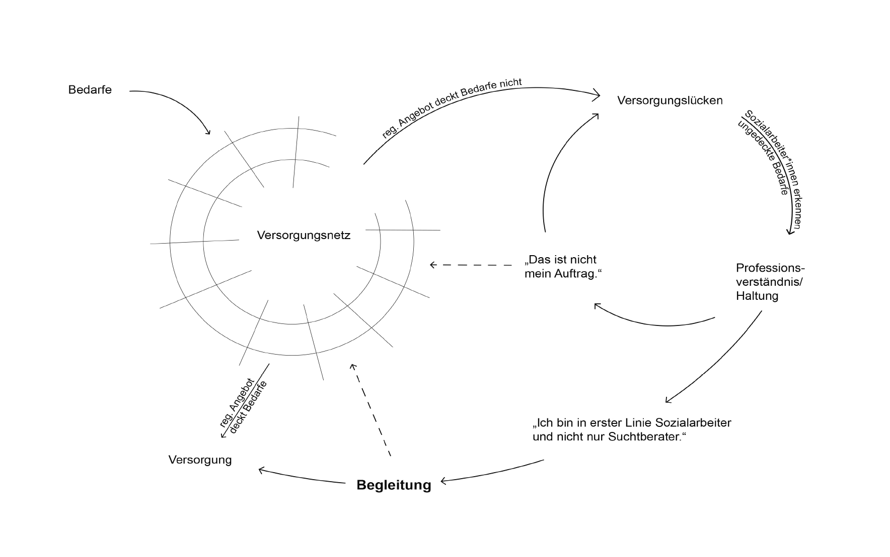

Slide 4
Weiterführende Fragen
Wie kann Begleitung zum festen Bestandteil des regulären Angebots in der Suchtberatung werden?
Welche Bedeutung hätte die Integration der Begleitung in der Arbeit in der Suchtberatung?

